Slide 1
ML ПРОЕКТ
Клем Кирилл
Линьков Вадим

Slide 2
Проект и цель
Датасет:
Wine Quality (red и white)
Цель:
построить устойчивую модель для предсказания качества вина и исследовать роль аномалий, инженерии признаков и интерпретации моделей

Slide 3
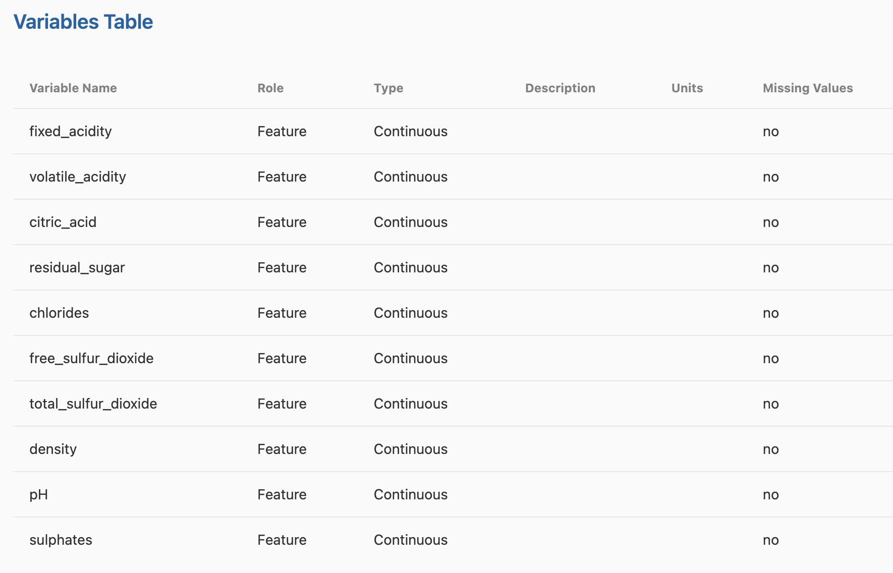
Описание датасета
Датасет состоит из химических характеристик вина и оценки качества, объединены поднаборы белого и красного вина
Modeling wine preferences by data mining from physicochemical properties

Slide 4
Постановка задачи
Задача - регрессия: предсказать числовую оценку качества вина. Критерий качества - RMSE, MAE, R²
*дополнительно рассматриваются вспомогательные задачи классификации и анализа структуры данных
Бейзлайн
Линейная регрессия
Metric | Value
MAE | 0.560
RMSE | 0.520
R² | 0.308

Slide 5
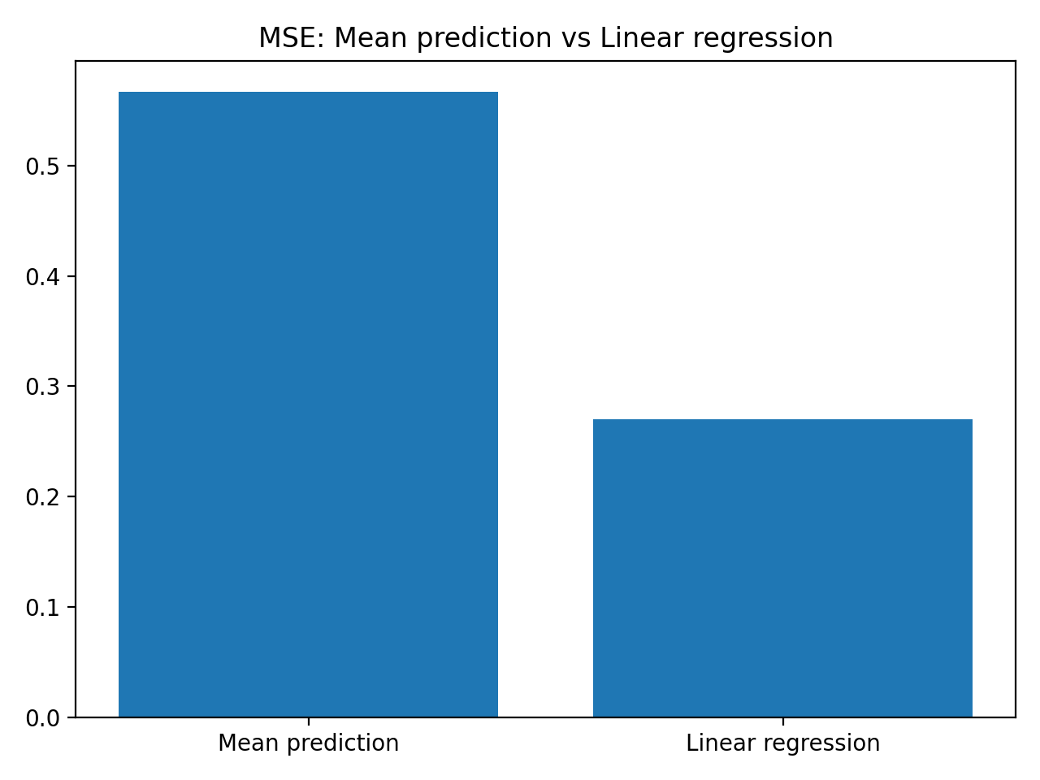
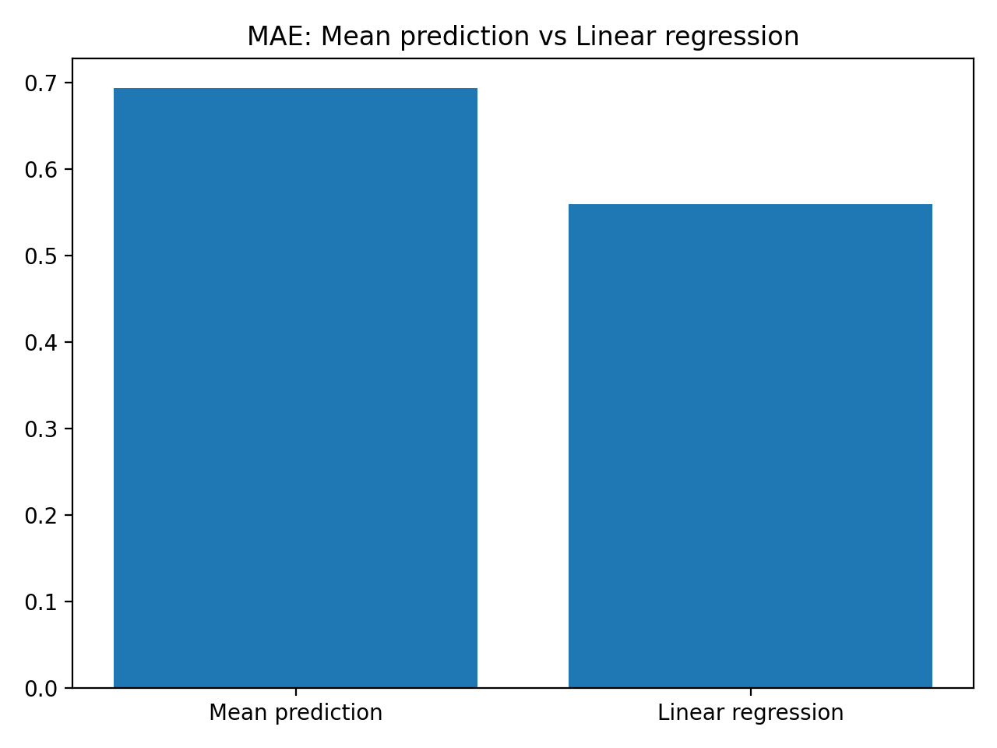
EDA: распределение целевой переменной
Распределение качества дискретное и несбалансированное: большинство наблюдений сосредоточено в средних значениях
Идем в нелинейные
Гипотеза: предсказание среднего

Slide 6
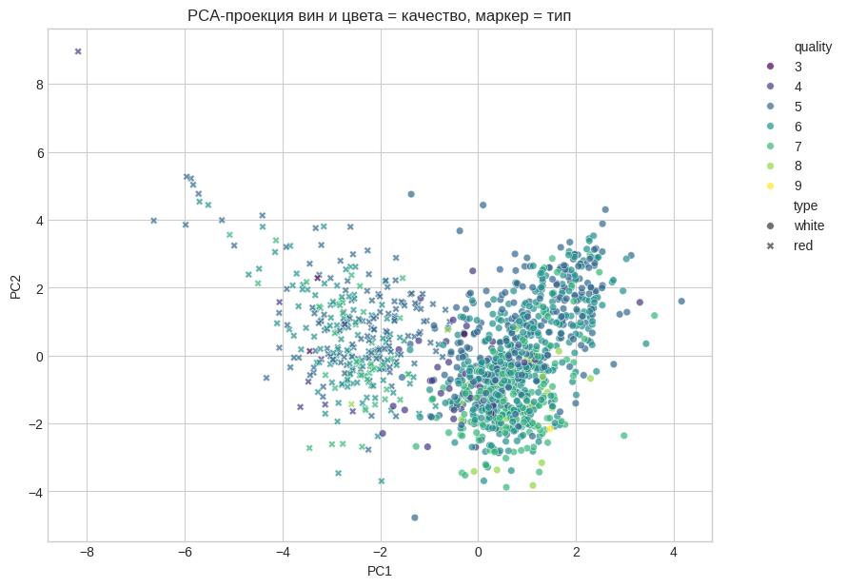
EDA: признаки и взаимосвязи
Часть химических признаков сильно коррелирует с качеством, но зависимости нелинейны
Признак type формирует отдельные подраспределения признаков

Slide 7
Более подробно про базовые модели
Линейные модели (Linear / Ridge / Lasso) улучшают качество, но объясняют лишь часть дисперсии
Зачем работать с аномалиями
Аномалии могут как ухудшать качество моделей, так и улучшить
Цель - понять природу и использовать

Slide 8
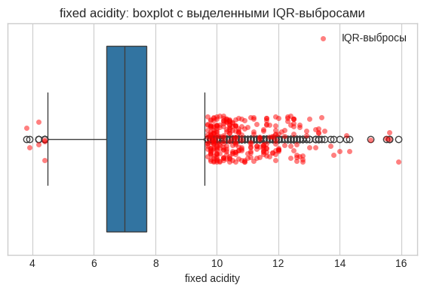
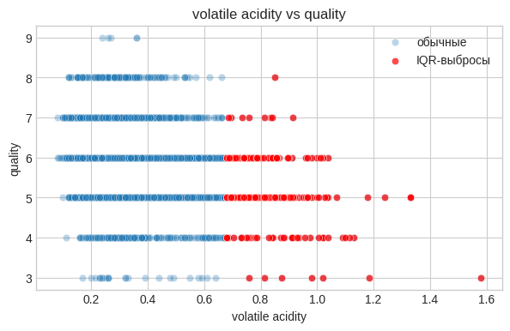
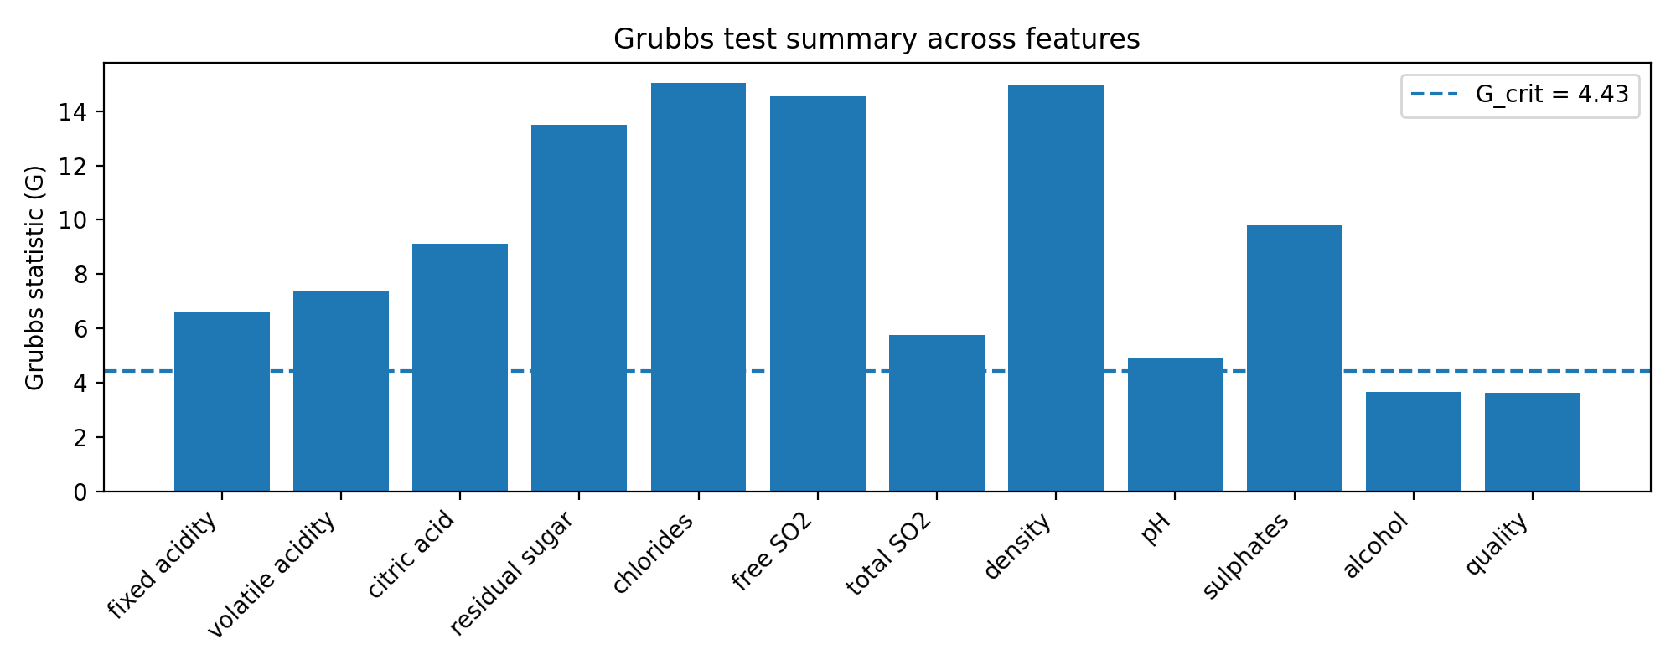
Поиск аномалий: статистические методы
Для поиска выбросов использованы Z-score, IQR и тест Граббса
Аномалии выявляются в хвостах распределений химических показателей

Slide 9
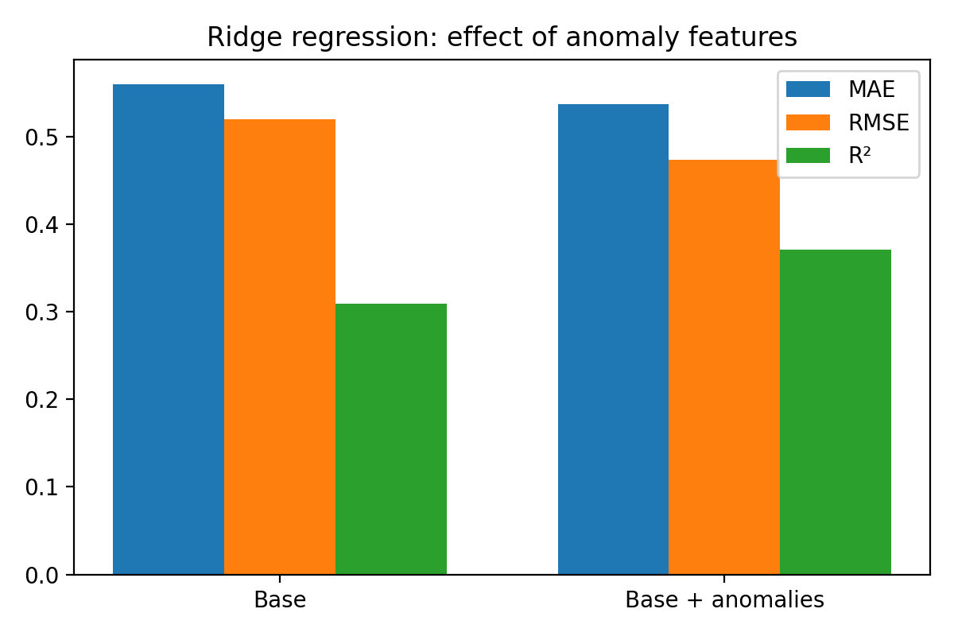
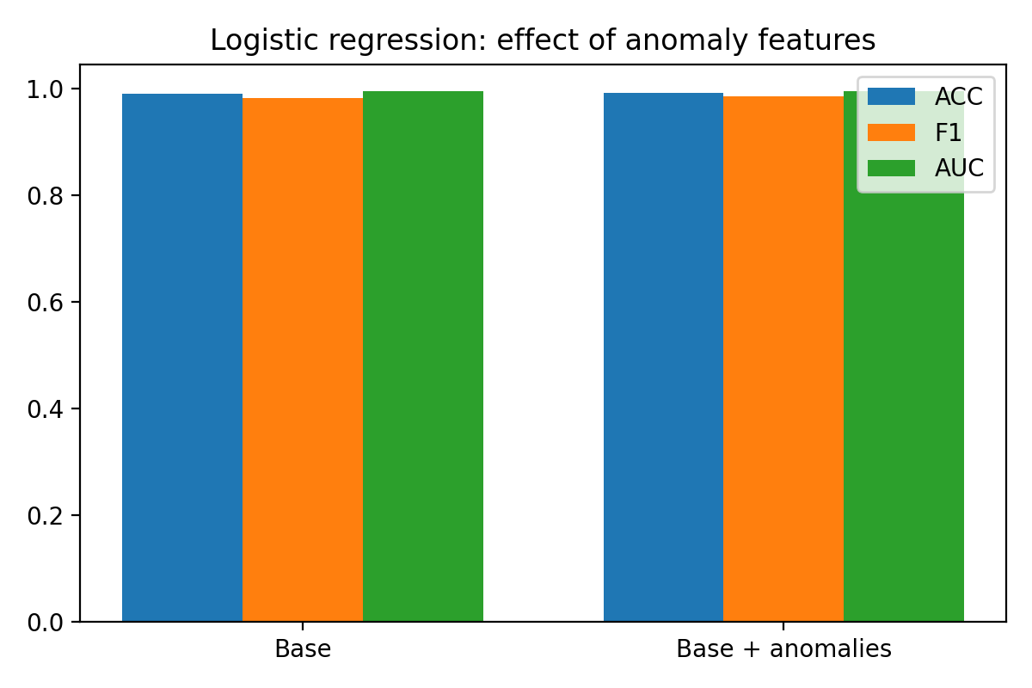
Решение по аномалиям
Полное удаление выбросов приводит к потере информации -> аномалии используются как дополнительные признаки
основная задача
подзадача

Slide 10
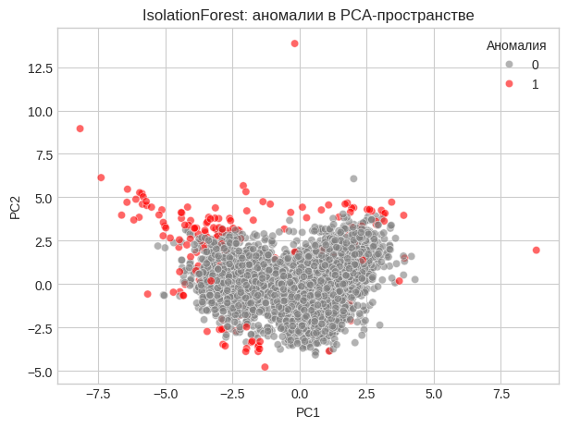
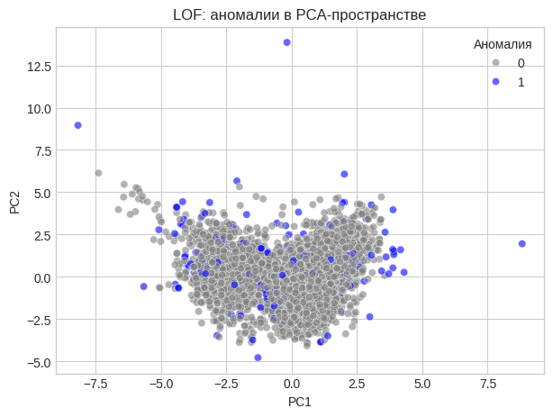
Признаки на основе аномалий
В датасет добавлены флаги аномальности и агрегаты
бинарные флаги выбросов по IQR для каждого признака
флаги "супер-экстремумов" по тесту Граббса
счётчик числа выбросов по строке (iqr_outlier_count)
kNN-оценку "степени одиночества" объекта в пространстве химических показателей

Slide 11
Target Encoding категориальных признаков
Признак type закодирован через out-of-fold Target Encoding без утечки таргета
Target Encoding показал небольшое, но стабильное преимущество над OHE
Признаки ближайших соседей
Для каждого наблюдения рассчитаны KNN-агрегаты:
среднее отклонение качества у ближ. соседей
стандартное отклонение качества у ближайших соседей.
*идея - добавить нелинейность

Slide 12
Контекстные и доменные признаки
Признак | Формула | Что означает
so2_ratio | free sulfur dioxide / total sulfur dioxide | При высоком pH для стабильности требуется большая доля свободного SO₂
sugar_density | residual sugar / density | Чем выше значение, тем вино слаще и потенциально более алкогольное.
acid_balance | fixed acidity + citric acid − volatile acidity | Баланс кислотной структуры
alcohol_efficiency | alcohol / (residual sugar + ε) | Насколько сахар конвертирован в алкоголь
mineral_index | chlorides × density | Минеральная нагрузка с учётом плотности
ph_acid_interaction | pH × fixed acidity | Совместный эффект pH и кислотности
alcohol_color_dev | alcohol − mean(alcohol | type) | Отклонение алкоголя от среднего для типа вина(различия между типами)
acid_color_dev | fixed acidity − mean(fixed acidity | type) | Отклонение кислотности от среднего в рамках типа вина

Slide 13
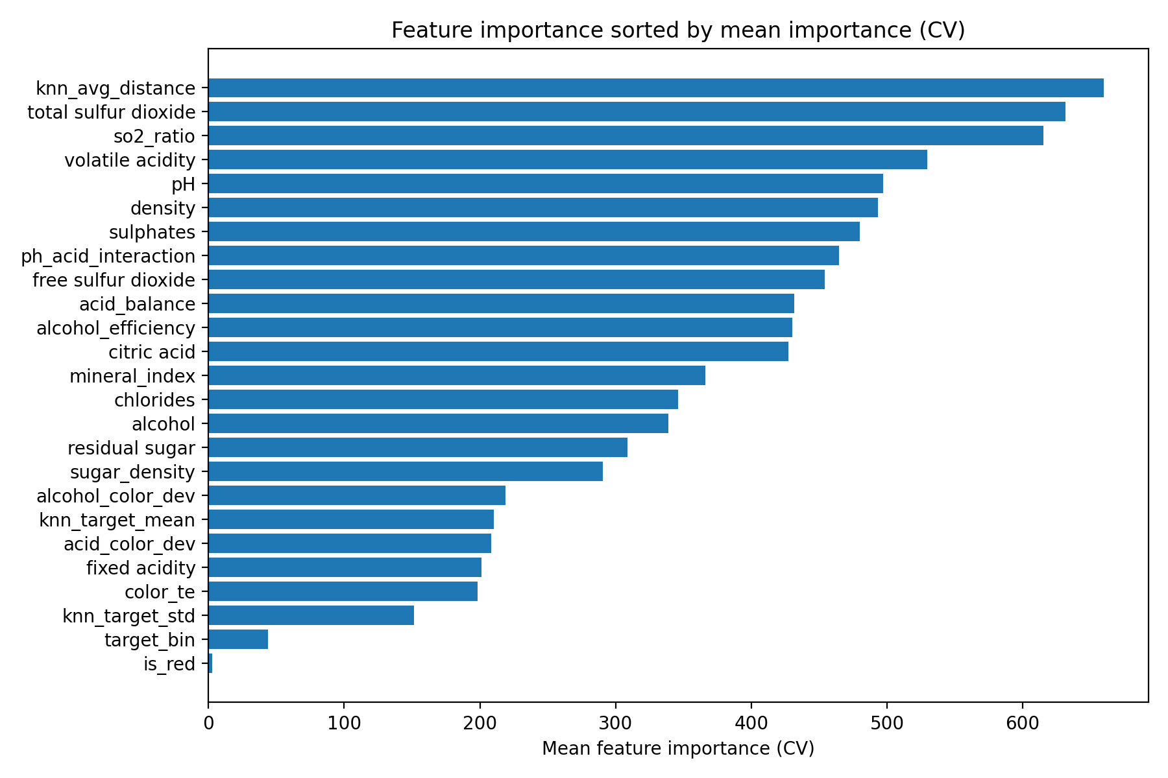
Отбор признаков
Использованы встроенные методы отбора через модели (feature importance)
Отобраны признаки, устойчиво влияющие на качество на разных сплитах

Slide 14
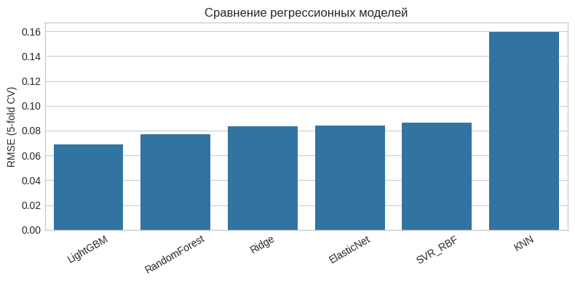
Финальные модели
Сравнение моделей показало преимущество ансамблевых методов
LightGBM демонстрирует лучшие метрики по RMSE и R²

Slide 15
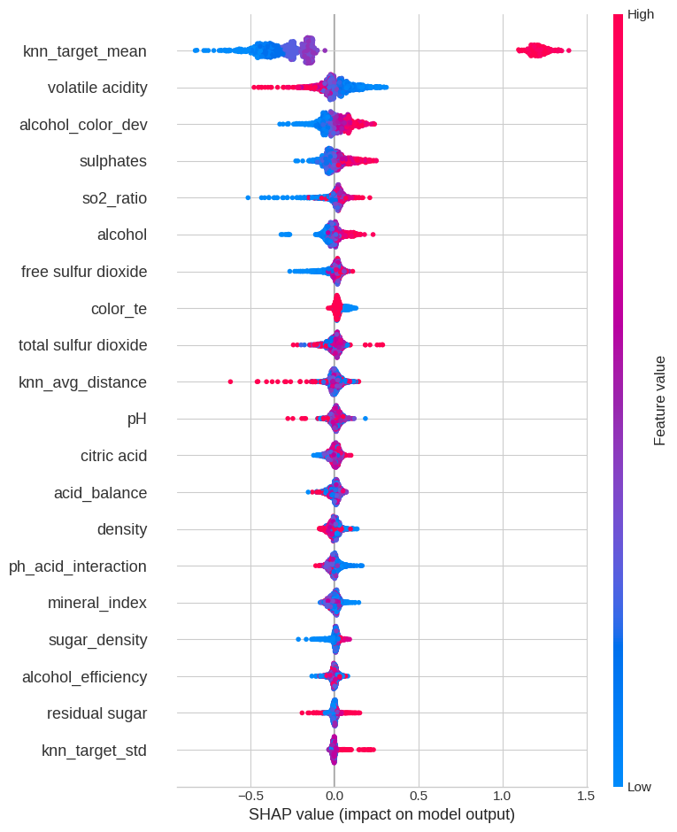
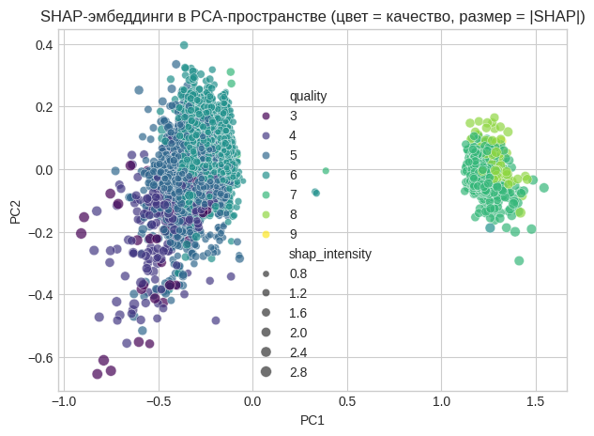
Глобальная интерпретация (SHAP)
SHAP подтверждает значимость ключевых химических признаков
Направления влияния интерпретируемы и согласуются с доменной логикой

Slide 16
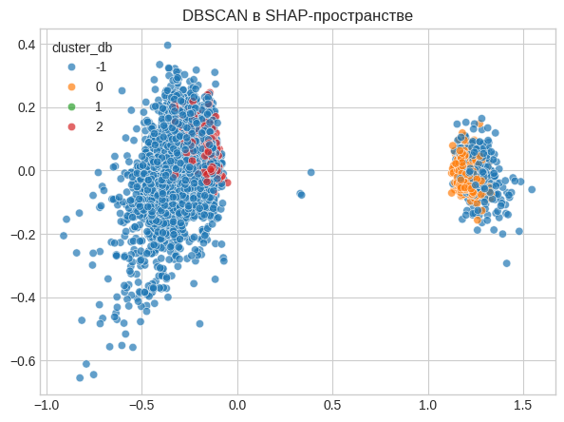
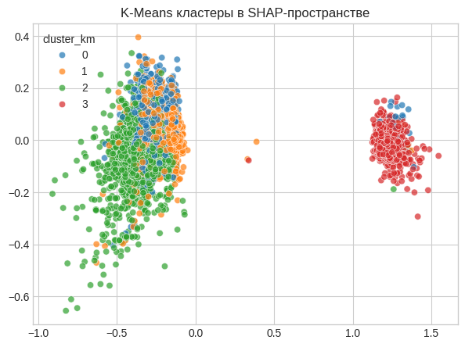
SHAP-эмбеддинги и кластеры
SHAP-эмбеддинги позволяют выявлять кластеры и аномальные паттерны поведения модели
Кластеризация выявляет группы вин с различной логикой формирования качества

Slide 17
Итоговые выводы
• Аномалии полезны как источник признаков
• KNN и Target Encoding дают устойчивый прирост
• Интерпретация подтверждает осмысленность модели
• LightGBM — оптимальный финальный выбор

